Slide 1
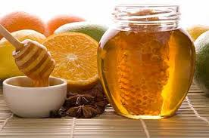
Практична робота №13 Визначення діастазної активності та фальсифікуючих домішок меду

Slide 2
Мета заняття. Вивчити хімічний склад меду. Навчитися визначати якісні показники меду та відрізняти фальсифікований продукт від натурального.

Slide 3
Мед – рідина сиропоподібної консистенції, яку виробляють бджоли з нектару, паді та інших солодких виділень медоносних рослин. Хімічний склад квіткового меду: - вода 16-20 %, - цукри -75%; - глюкоза -36 %, - фруктоза – 37% , - сахароза – 1,5 %, - декстрини – 4,5%, - азотисті сполуки - 0,3-0,4%; - органічні кислоти – 0,07 %, - мінеральні речовини – 0,01-0,02%.

Slide 4
Якість та зрілість меду визначають за органолептичними показниками (колір, аромат, смак, консистенція), вмістом сухої речовини, діастазним числом, кислотністю, зольністю та за наявністю домішок. Діастазне число характеризує розщеплення крохмалю, інуліну, декстринів та інших полісахаридів незрілого меду під впливом його ферментів (слинного походження) α, β-амілаз. В разі нагрівання меду вище 50 º С і тривалого зберігання (понад рік) діастаза частково або повністю інактивується. Фальсифікація меду також призводить до послаблення активності ферменту.

Slide 5
Діастазне число визначається кількістю 1 % - го розчину крохмалю, який розщеплюється діастазою (амілазою), що міститься в 1 г меду ( в перерахунку на суху речовину) протягом години за температури 40+1° С до речовин, що не забарвлюються розчином йоду (еритродекстрини, мальтозодекстрини, мальтоза). Після двохдобового дозрівання меду його діастазне число становить 5,6 + 0,4, 4-добового – 7,4 + 0,2, 8-добового – 12 + 0,7. Ці числа називаються одиницями Готе . Діастазне число дозрілих вітчизняних медів становить в середньому 7,1 одиниць Готе.

Slide 6
Для визначення діастазного числа в 11 пробірок розливають 10% розчин меду та інші компоненти, наведені в таблиці 1 (для приготування 10%-ного розчину меду 10 г меду із вмістом вологи 20% розчиняють у 70 мл теплої (30-40 ºС) дистильованої води, ретельно перемішують і після повного розчинення охолоджують до 15 º С (табл. 1). Схема визначення діастазного числа меду
Компонент | Номер пробірки
 | 1 | 2 | 3 | 4 | 5 | 6 | 7 | 8 | 9 | 10 | 11
10%-й розчин меду, мл | 1,0 | 1,3 | 1,7 | 2,1 | 2,8 | 3,6 | 4,6 | 6,0 | 7,7 | 11,1 | 15,0
Дистильована вода | 9,0 | 8,7 | 8,3 | 7,9 | 7,2 | 6,4 | 5,4 | 4,0 | 2,3 | - | -
0,58%-й розчин кухонної солі | 0,5 | 0,5 | 0,5 | 0,5 | 0,5 | 0,5 | 0,5 | 0,5 | 0,5 | 0,5 | 0,5
1%-й розчин крохмалю | 5,0 | 5,0 | 5,0 | 5,0 | 5,0 | 5,0 | 5,0 | 5,0 | 5,0 | 5,0 | 5,0
Діастазне число | 50 | 38 | 29,4 | 23,8 | 17,9 | 13,9 | 10,9 | 8,0 | 6,5 | 4,4 | 3,3

Slide 7
ХІД АНАЛІЗУ 1. Пробірки закривають гумовими пробками ретельно перемішують і поміщають на 1 год. у водяну баню на при температурі 40 +1° С. 2. Потім їх виймають і охолоджують під струменем води до кімнатної температури, в кожну додають по одній краплі розчину йоду (0,5 г йоду) 1 г йодиду калію в 100 мл дистильованої води). У пробірках, де крохмаль залишився не розкладеним, з’явиться синє забарвлення, за відсутності крохмалю – темнувате, з частковим розщепленням – фіолетове забарвлення. Остання слабкозабарвлена пробірка перед рядом знебарвлених ( з жовтуватим відтінком) відповідає діастазній активності досліджуваного меду.

Slide 8
Кислотність меду характеризує наявність у його складі кислот корму, бродіння і дозрівання (яблучної, лимонної, мурашиної, молочної, щавелевої та інш.). Кислотність меду виражають градусами – кількість 0,1 н розчину їдкого натрію, витраченого на титрування 100 мл 10% - го розчину меду при індикаторі фенолфталеїні. Титрують двічі до слабко-рожевого забарвлення, яке не зникає 10 с. Розходження результатів не повинно перевищувати + 0,05. Збільшений вміст кислот – показник скисання меду і накопичення оцтової кислоти або штучної інверсії сахарози в присутності кислот (штучний мед). Знижена кислотність виникає внаслідок фальсифікації меду цукровим сиропом, крохмалем або переробки бджолами цукрового сиропу (цукровий мед). Активна кислотність меду ( рН) в середньому становить 3,78 з коливаннями від 3,26 до 4,36.

Slide 9
Зольність меду – вміст мінеральних речовин в 100 г меду після його спалювання (5-10г меду спалюють до почорніння на електроплитці, потім пробу прожарюють 1 годину при 600 º С у муфельній печі , охолоджують, зважують) . Кількість мінеральних речовин у складі меду коливається в широких межах – від 0,006 до 3,45 % ( в середньому 0,27). Різні меди різняться між собою кількістю в них окремих макро – і мікроелементів:. - квіткові меди - 0,07-0,14% золи - квітково-падеві – 0,14-0,28% - падеві – більше 0,28% - цукрові – 0-0,07%.

Slide 10
Визначення фальсифікікуючих домішок 1. Для експертизи крохмальної фальсифікації у ємкість кладуть близько 10 г. меду, заливають гарячою водою, розмішують, охолоджують, після чого додають туди кілька крапель йоду. Якщо склад посиніє,то у мед доданий крохмаль.

Slide 11
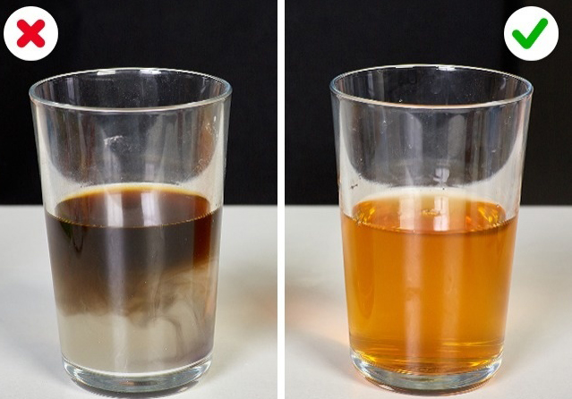
2. Додавання крохмальної патоки можна визначити також нашатирним спиртом, який додають краплями до проби меду, попередньо розчиненого в дистильованій воді ( 1:2). Розчин забарвлюється в білий колір з бурим осадом.

Slide 12
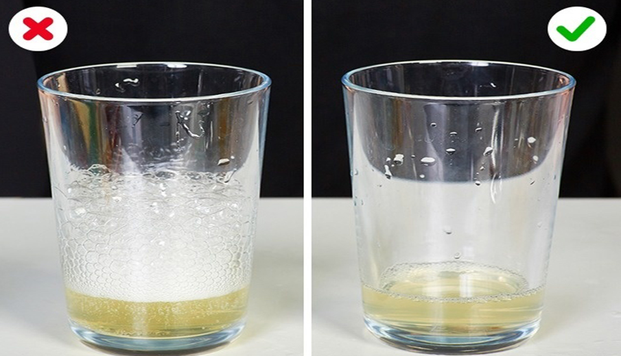
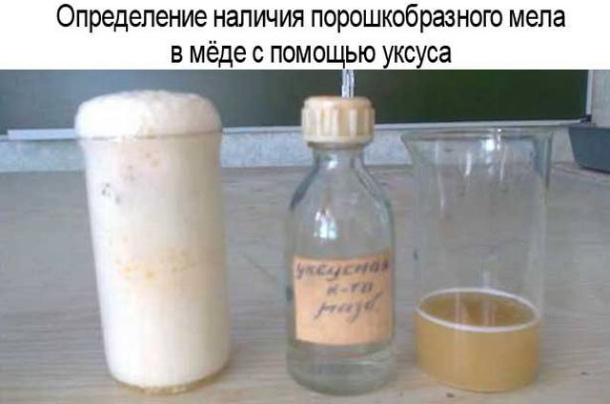
.
Домішки крейди можна виявити, додаючи до меду, розбавленого дистильованою водою, кілька крапель оцтової кислоти. При наявності крейди відбувається скипання суміші, внаслідок виділення вуглекислого газу.

Slide 13
4. Для визначення добавки в мед сахарози (цукру) розчининяють мед у гарячій дистильованій воді у співвідношенні 1:2 до отримання легкотекучого (досить рідкого) розчину. Виявляють механічні домішки – розчин натурального меду (без нерозчинних добавок) обов'язково буде прозорим, без осаду і без сторонніх домішок на поверхні. Потім акуратно додаєм туди кілька крапель розчину азотнокислого срібла, спостерігаючи реакцію. Якщо в мед доданий цукор, навколо крапель відразу почнеться чітко помітне білясте помутніння. Завдання 1. Переглянути відеофільм « Перевірка натуральності меду в домашніх умовах » https://www.youtube.com/watch?time_continue=32&v=BSTNvXPpJkY&feature=emb_title

Slide 14
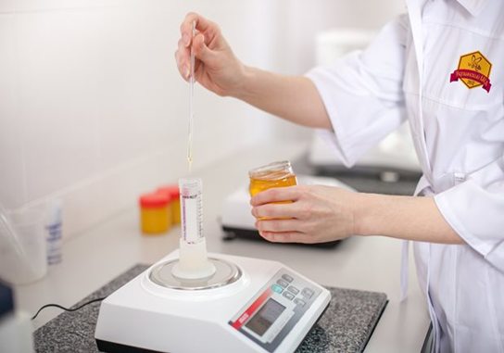
Контрольні питання 1. Як класифікують мед? 2. Який хімічний склад меду? 3. Як визначити діастаз не число меду? 4. Яким способом визначають зольність меду? 5. Як визначити кислотність меду? 6. Як стимулювати медову продуктивність бджіл? 7. Як визначити фальсифікацію меду?

